Slide 1



2025-жылы Кыргыз Республикасындагы жайкы туризм жөнүндө
Текеева Л.А., соода жана кызмат көрсөтүүлөр, МКТ жана туризм статистикасы башкармалыгынын башчысы

Slide 2
Презентацияда колдонулган аныктамалар
  Уюштурулган сектор - расмий статистикалык отчетторду берген жамааттык жайгаштыруу объектилери: жаратылыш парктары, коруктар, мейманканалар, санаторийлер, курорттор, эс алуу үйлөрү, пансионаттар, туристтик борборлор, боз үй лагерлери.
  Уюштурулбаган сектор - Ысык-Көл облусунун эс алуу аймагындагы туристтерди кабыл алган жеке конок үйлөрү жана үй чарбалары.

Slide 3
Маалымат булактары:
  Жайкы туризм боюнча статистикалык маалыматтарды алуу үчүн атайын статистикалык сурамжылоо жүргүзүлөт:
  Уюштурулган сектору –«Туристтик ишмердик" жөнүндөгү №1-Туризм (кыскача, айлык) расмий статистикалык отчетун, менчик формасына жана уюштуруу–укуктук формасына карабастан мейманкалардын жана ушул сыяктуу жайгаштыруунун адистештирилген каражаттарынын жана туризм ишканаларынын кызматтарын көрсөткөн ишканалар жана мекемелер тапшырышат.
  Уюштурулбаган сектору – Ысык-Көл облусунун рекреациялык зонасында атайын статистикалык сурамжылоо жүргүзүлөт.
  Аба ырайы жана мезгилдүүлүк - туризм субъекттеринин ишине
  жана туристтердин жүрүм-турумуна олуттуу таасирин тийгизет.

Slide 4
2025-жылдын июнь-август айларында туризмдин уюштурулган жана уюштурулбаган секторундагы уюмдардын саны
 | 2024 | 2025 | 2025 /2024-жылга % менен
Жайгаштыруунун каражаттарынын саны (эс алуу жана туризм уюмдары) | 588 | 669 | 113,8%
анын ичинен Ысык-Көл облусунда | 178 | 181 | 101,7%
Конок үйлөрү (Ысык-Көл облусу) | 2013 | 2316 | 115,1%
Туристтерди кабыл алган үй чарбаларынын саны (Ысык-Көл облусунун рекреациялык аймактарындагы үй чарбаларынын тандалма сурамжылоосу боюнча) | 4 866 | 6 330 | 130,1%

Slide 5
Кыргыз Республикасындагы жайкы туризм
2025-жылдын июнь-август айларында аймактар боюнча келгендердин (эс алуучулардын) саны, миңдеген адамдар
 | 2024 | 2025 | 2025 2024-жылга карата % менен | Көбөйтүү (+), (азайтуу (-), миңдеген адамдар.
Кыргыз Республикасы | 2 345,4 | 3 533,1 | 150,6 | 1 187,7
Ысык-Көл облусу | 1 739,3 | 2 334,3 | 134,2 | 595,0
Жалал-Абад облусу | 87,1 | 135,9 | 156,0 | 48,8
Нарын облусу | 111,0 | 133,1 | 119,9 | 22,1
Баткен облусу | 36,2 | 49,0 | 135,4 | 12,8
Ош облусу | 58,2 | 128,5 | 220,8 | 70,3
Талас облусу | 30,2 | 25,7 | 85,1 | -4,5
Чүй облусу | 89,0 | 334,4 | 375,7 | 245,4
Бишкек шаары | 92,6 | 126,8 | 136,9 | 34,2
Ош шаары | 101,9 | 265,4 | 260,5 | 163,5

Slide 6
Кыргыз Республикасынын аймактары боюнча эс алуучулардын (туристтердин) саны
(жалпысынан пайыз менен)

Slide 7
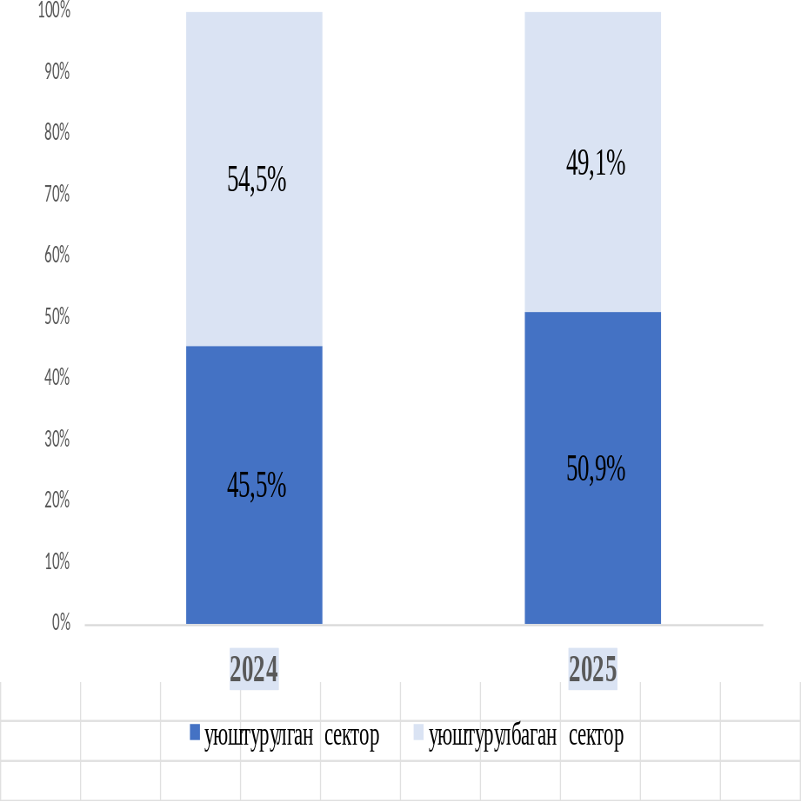
2025-жылдын июнь-август айларында туризмдин
уюштурулган жана уюштурулбаган секторунда эс алгандардын саны
(миң адам)
 | 2024 | 2025 | 2025 2024-жылга % менен
Бардыгы | 2 345,4 | 3 533,1 | 150,6
Уюштурулган сектор | 1 067,8 | 1 797,2 | 168,3
Уюштурулбаган сектор | 1 277,6 | 1 735,9 | 135,9
анын ичинен:
Ысык-Көл облусу | 1 739,3 | 2 334,3 | 134,2
Уюштурулган сектор | 461,7 | 598,4 | 129,6
Уюштурулбаган сектор | 1 277,6 | 1 735,9 | 135,9

Slide 8
Ысык-Көл облусунда жайгашкан туризм чөйрөсүндө ишмердүүлүк жүргүзүүчү субъекттеринин сурамжылоосу
Туризм субъекттерине сурамжылоо жүргүзүүнүн максатында, субъекттин статусуна жараша, анкетанын 3 түрү иштелип чыккан:
Анкета №1 – «Туризм секторунда чарба жүргүзүүчү субъекттерди жана жамааттык жайгаштыруу объектилерин комплекстүү бир жолку сурамжылоо».
Анкета №2 – «Туристтерди кабыл алган эс алуу жайынын аймагында жайгашкан конок үйлөрүнүн бир жолку сурамжылоосу».
Анкета №3 – «Уюштурулбаган туристтерди кабыл алган эс алуу жайынын аймагынан тышкары жайгашкан конок үйлөрү боюнча бир жолку сурамжылоо».
Сурамжылоо үстүбүздөгү жылдын 1 августунан 10 августуна чейин жүргүзүлдү.

Slide 9
Сурамжылоодо камтылган субъекттер
  жамааттык жайгаштыруу объектилери (уюштурулган);
  конок үйлөрү:
  - эс алуу жайларынын аймагында жайгашкан;
  - эс алуу жайларынын аймагынан тышкары жайгашкан;
  уюштурулбаган туристтерди кабыл алган үй чарбалары
  Камтылган:
  181 жамааттык жайгаштыруу объектилери;
  Эс алуу жайларынын аймагында 1272 конок үйү
  Эс алуу жайларынын аймагынан тышкары 1044 конок үйлөрү
  6 330 үй чарбалары уюштурулбаган туристтерди кабыл алат

Slide 10
2025- жылдын июнь-августунда Ысык-Көл облусуна келген эс алуучулардын саны
 | 2024 | 2025 | 2025 2024-жылга карата % менен
Келүүчүлөрдүн жалпы саны | 1 739,3 | 2 334,3 | 134,2
уюштурулган сектор | 461,7 | 598,4 | 129,6
Эс алуу жайынын аймагындагы конок үйлөрү | 216,0 | 331,3 | 153,4
Эс алуу жайынын аймагынан тышкары конок үйлөрү | 634,5 | 846,6 | 133,4
үй чарбалары | 427,1 | 558,0 | 130,6

Slide 11

Көңүл бурганыңыз үчүн рахмат!

